Slide 1
软件性能测试基础
培训师(Lecturer)：解俊
版本号：2016.12-A0
2016/12/12
Notes:
预估时长：
授课方式：
授课流程：
第1步：
第2步：
第3步：

Slide 2
培训师介绍
我是
性能测试工程师
3年 J2EE开发
2年 测试工具开发
6年 性能测试
Notes:
预估时长：
授课方式：
授课流程：
第1步：
第2步：
第3步：

Slide 3
课程大纲
PART 1 性能测试是个啥
PART 2 性能测试的一般过程
PART 3 需求分析的技巧
PART 4 测试结果分析方法
PART 5 分享

Slide 4
PART 1 性能测试是个啥

Slide 5
性能测试?
必要性
广泛性
复杂性
课程背景
Notes:
预估时长：
授课方式：
授课流程：
第1步：
第2步：
第3步：

Slide 6
软件性能测试
压力测试
稳定性测试
高可用测试
课程背景
Notes:
预估时长：
授课方式：
授课流程：
第1步：
第2步：
第3步：

Slide 7
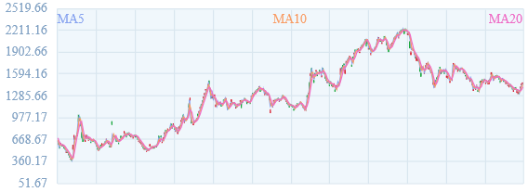
性能测试有几种玩法?
性能测试
单交易负载测试
压力测试
容量测试
稳定性测试
高可用测试
基准测试
极限测试

Slide 8
性能测试有什么特别?
测试指标
用户行为
团队支撑
测试工具
监控分析
课堂规则

Slide 9
说说性能指标
并发用户
响应时间
吞吐量
系统资源
网络资源
CMD
7层

Slide 10

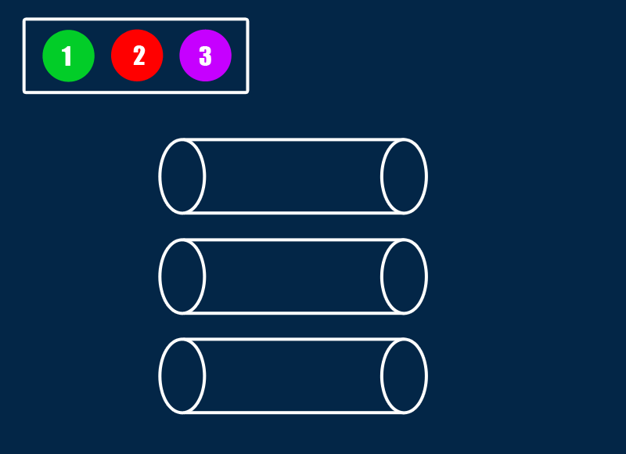
并发用户的意义
ThinkTime(思考时间)与集合点

Slide 11
吞吐量是容量的量化
吞吐量指的是单位时间内处理的客户端请求数量。
吞吐量用请求数/秒或者页面数/秒来衡量（TPS transaction per second）。
从业务角度看，吞吐量也可以用访问人数/天或者页面访问量/天 来衡量 (PV、UV)。
对于交互式应用来说，吞吐量指标反映的是服务器承受的压力。在容量规划的测试中，吞吐量是一个重要关注的指标，因为它能够说明系统级别的负载能力

Slide 12
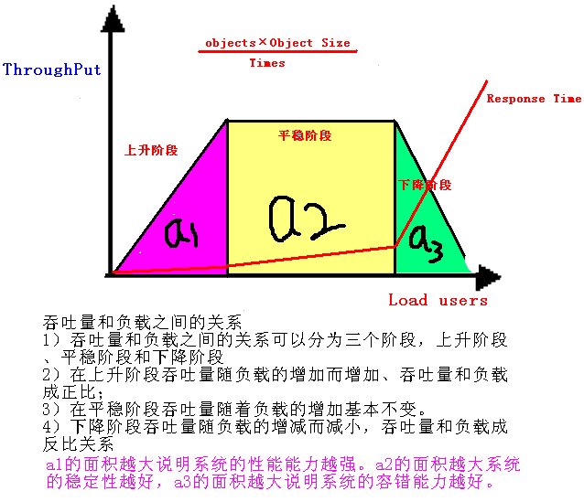
吞吐量干不过负载

Slide 13
PART 2 性能测试的一般过程

Slide 14
一般流程
需求目标
计划方案
分析体系
场景用例
执行用例
结果分析
测试报告

Slide 15
明确测试目的进行系统分析
系统架构
系统分析
系统业务
业务模型
系统拓扑
系统数据
系统用户

Slide 16
分析系统的五大方向
  系统架构分析
    获取或者构造系统架构图
    确定系统或者自系统不同模块之间的数据传递
  系统业务分析
    系统完成的典型业务
    业务在系统使用的频率
    业务可能对系统产生的压力
  系统拓扑分析
    服务器配置及数量
    网络基础设施情况
  系统数据分析
    数据类型
    数据流
    数据量
    数据存储方式
  系统用户分析
    用户类型
    用户数量
    用户行为
    用户分布

Slide 17
性能测试用例及场景
性能测试脚本
性能测试场景01
负载模型
开发设置
性能测试指标
性能测试场景02
性能测试场景03
性能测试场景0N
性能监控模型

Slide 18
测试报告构成
性能测试模型
测试环境及说明
性能测试模型
性能测试报告
性能测试用例
测试工具引入
性能测试结果
性能测试结果数据
结果分析数据
性能测试分析
性能测试结论
风险及建议

Slide 19
PART 3 需求分析的技巧

Slide 20
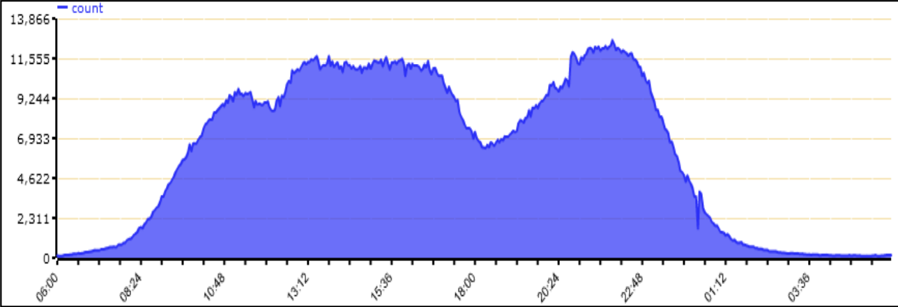
  性能需求转化为性能测试需求
  测试需求标准：可测试、可量化、可衡量
  基本的转化方法：8/2原则、经验值、转化公式

Slide 21
基于风险的测试需求选择
关注风险与用户特殊需求
测试目标 | 客户关注度 | 实现目标的资源消耗 | 不实现该测试需求后果的严重性 | 总计
100并发用户条件下，系统在5秒内完成用户登录 | 3 | 3 | 2 | 8
在数据库中已有500000数据的情况下，用户查询在10秒内完成 | 1 | 2 | 1 | 4
报表导出不能超过5秒 | 5 | 2 | 4 | 11
…… | …… | …… | …… | ……

Slide 22
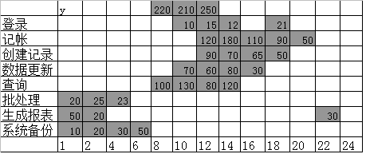
基于任务分布统计
有哪些交易任务
在一天的某些特定时刻系统都有哪些主要操作

Slide 23
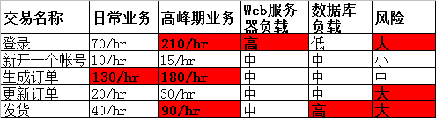
基于系统维度统计
高峰期有哪些操作？
中间件操作有多少？数据库操作有多少？
如果任务失败，那么商业风险有多少？
选择标准:高吞吐量、高数据库I/O 、高商业风险

Slide 24
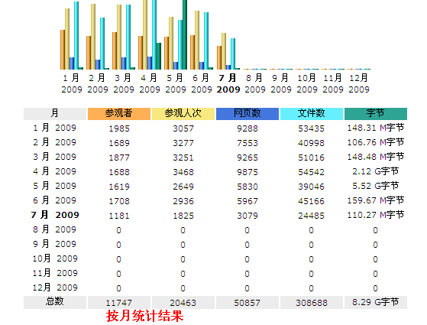
日志自动分析
借助工具分析日志 (如:AWstats )

Slide 25
模型转化
业务模型是生产数据的直接体现
测试模型是根据业务模型与测试环境的转化
编号 | 交易码 | 交易名称 | 12月业务量统计 | 交易占比
1 | 102001 | 行内转账 | 417823 | 10.00%
2 | 102002 | 现金支票 | 418127 | 10.00%
3 | 102003 | 同城跨行普通转账 | 1296195 | 31.00%
4 | 102004 | 同城跨行实时转账 | 669004 | 16.00%
5 | 103001 | 普通汇兑 | 627191 | 15.00%
6 | 104001 | 同城提出借方 | 585378 | 14.00%
7 | 104002 | 同城提出贷方 | 167251 | 4.00%

Slide 26
PART 4 测试结果分析方法

Slide 27
  测试结果的分析是一种统计学
  平均数与中位数（响应时间）
  标准方差和正态分布
  Nth百分比 (TPS波动范围) = TPS标准差 / TPS平均值 ×100%
  响应时间分布
不要被平均!

Slide 28
  瓶颈分析-基本分析方法
  由外而内、由表及里、层层深入
  瓶颈隔离
一般分析方法
用户体验
瓶颈隔离分析
AS
网络及服务器响应
通信网络
系统组件级别
internet
Web
server
DBS
client

Slide 29
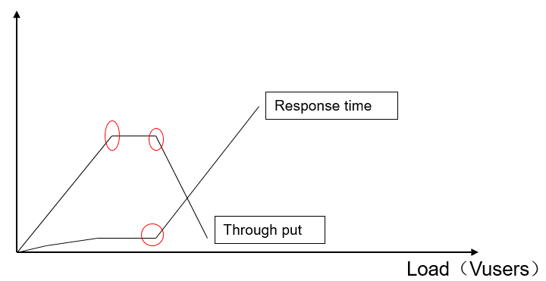
  瓶颈分析-拐点分析
  针对拐点进行数据分析

Slide 30
PART 5 各种分享

Slide 31
思 考
  传统企业信息化过程与互联网企业发展
  职业规划与能力

Slide 32
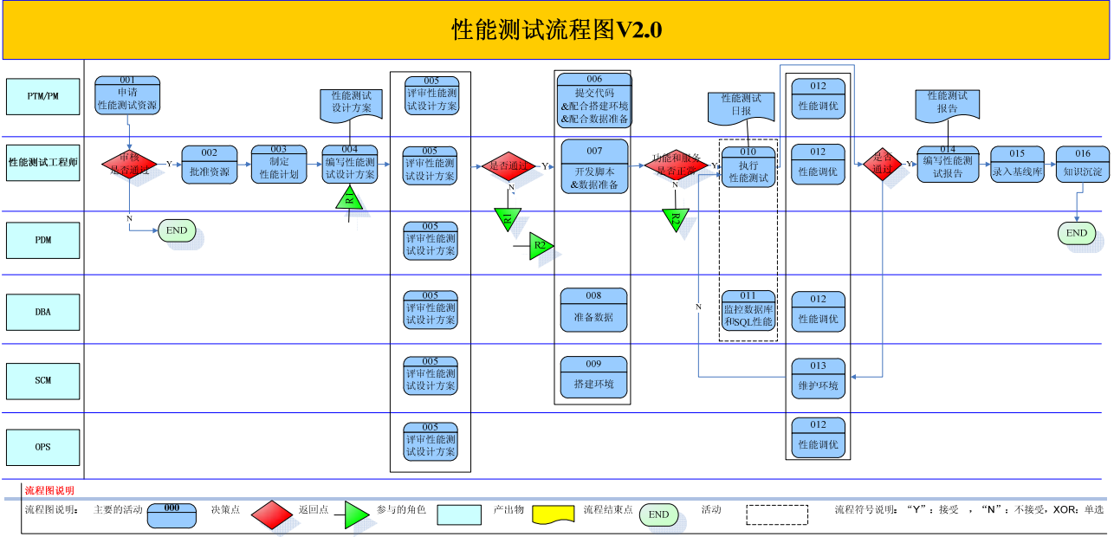

Slide 33
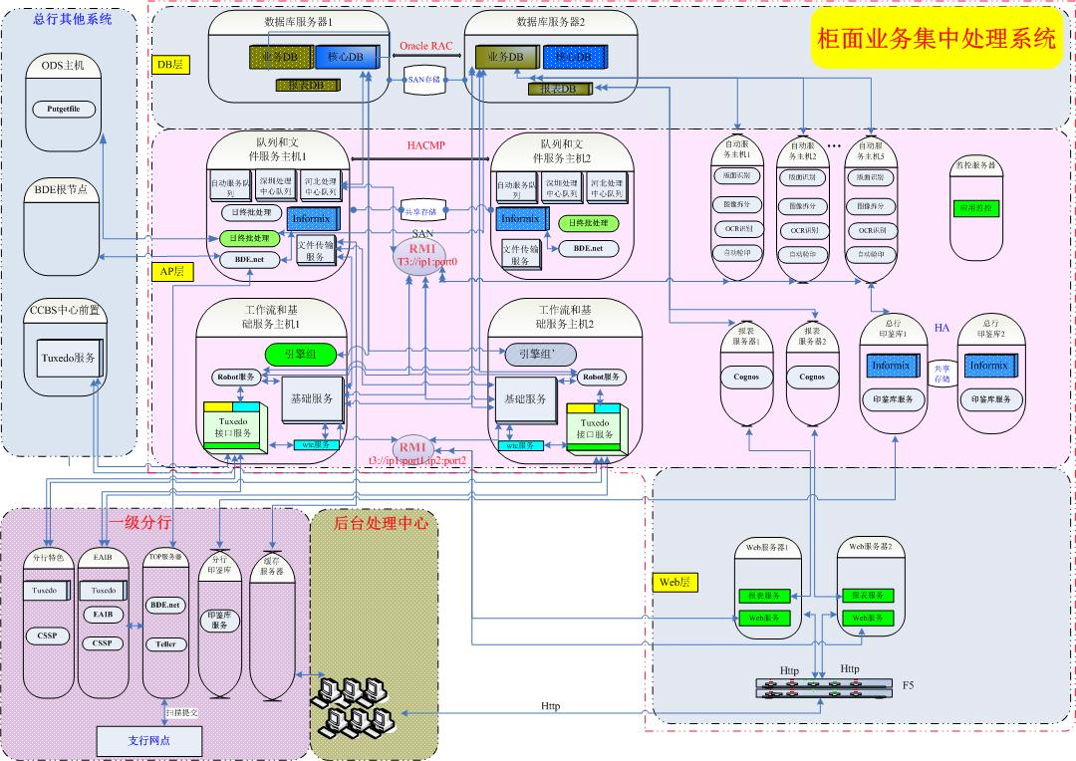

Slide 34

2016/10/21
Notes:
预估时长：
授课方式：
授课流程：
第1步：
第2步：
第3步：

